Slide 1
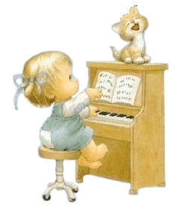
Выступление на МО .
Музыкальный руководитель: Верещагина Л. В.
ТРЕБОВАНИЯ К СОДЕРЖАНИЮ
МУЗЫКАЛЬНЫХ УГОЛКОВ

Slide 2
Предметно-игровая среда дошкольного учреждения – исключительно важный компонент, способствующий развитию ребенка.
Чтобы привить интерес к музыкальной деятельности и постоянно поддерживать его, нужно выделить в групповой комнате специальное место – музыкальный уголок и оборудовать его техническими средствами, музыкальными инструментами, музыкальными игрушками, самодельными музыкальными инструментами из различного материала, музыкально-дидактическими играми, набором картинок с музыкальными инструментами, портретами композиторов.
Из технических средств музыкальный уголок должен быть оснащен, прежде всего, магнитофоном и набором компакт-дисков, содержащих разнообразный музыкальный материал с учетом требований, предъявляемых к работе с детьми данной возрастной категории по музыкальному развитию.

Slide 3
образные
пособия
Не озвученные
игрушки
Виды пособий
озвученные
Музыкальные игрушки
самодельные музыкальные инструменты

Slide 4


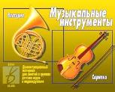

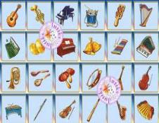
Образные пособия
  Портреты композиторов
3. Музыкально-дидактические
игры
2. Картинки с изображениями
музыкальных инструментов

Slide 5

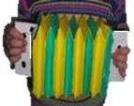

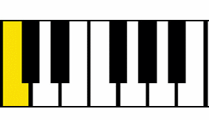
Предназначены для создания игровых ситуаций, при которых дети, фантазируя представляют себя играющими на музыкальных инструментах: макеты балалаек; макеты баянов; макеты дудочек и барабанов; неозвученное пианино с нарисованной клавиатурой
Неозвученные
музыкальные инструменты

Slide 6
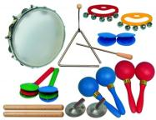


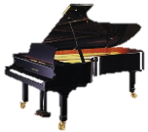


Озвученные
музыкальные инструменты
игрушки-инструменты со звуком
неопределенной высоты (погремушки, бубны, барабаны, треугольники, колокольчики, бубенчики)
игрушки-инструменты издающие только один звук (свистульки, дудочки, рожки, саксофоны)
игрушки-инструменты с фиксированной мелодией (органчики, шарманки, музыкальные шкатулки)
игрушки-инструменты с диатоническим и хромати - ческим звукорядом (металлофоны, ксилофоны, детские пианино, рояль, органолы, аккордеоны)

Slide 7
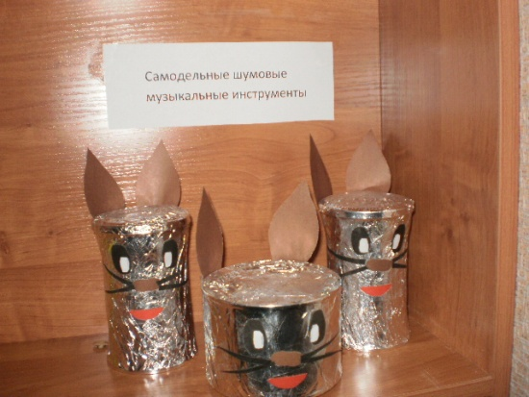
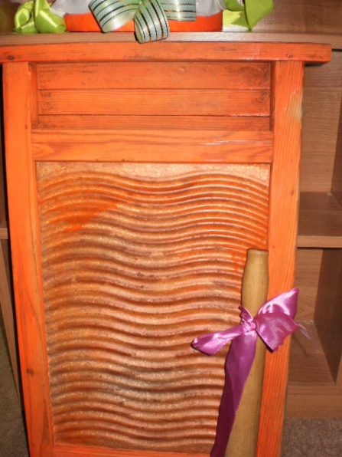
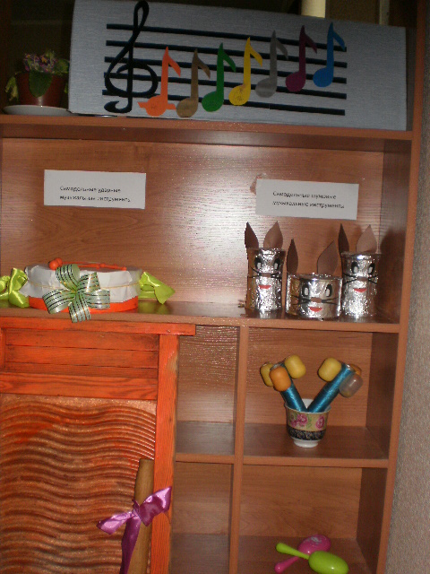
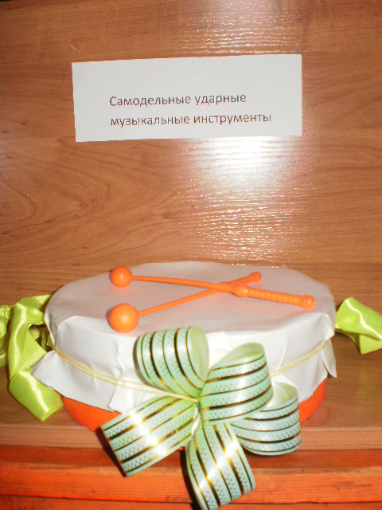
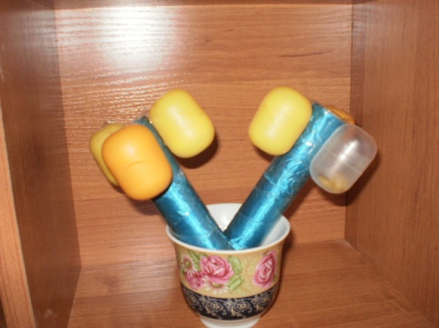
Самодельные шумовые и ударные
музыкальные инструменты
Сделав своими руками звучащую игрушку, ребенок по-иному воспринимает окружающее, более внимательно относится к звуку, с большей активностью включается в совместное музицирование. Вовлечение дошкольника в создание детских музыкальных инструментов дает ему много новых возможностей почувствовать себя творцом и личностью, по-иному воспринимать окружающее, более внимательно относиться к звуку, с большей активностью включаться в совместную деятельность.

Slide 8
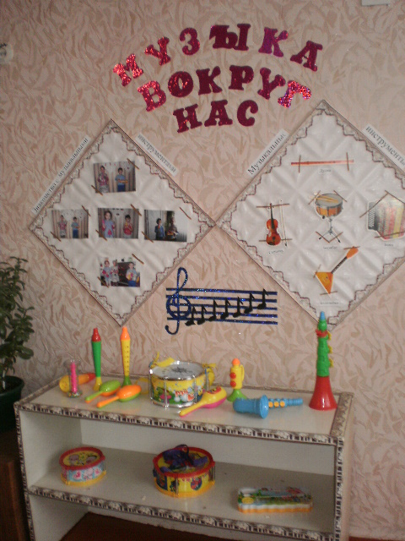
Предметно- пространственная музыкальная среда детского сада должна:
Обеспечивать совместную музыкальную деятельность детей и взрослых. (От компетентности взрослого, его доброжелательности и заинтересованного отношения к детям и музыке зависит, станет ли эта среда развивающей.)
Обеспечивать самостоятельную индивидуальную и совместную деятельность детей, возникающих по их желанию и в соответствии с их интересами.
Способствовать получению и закреплению знаний о музыке.
Стимулировать развитие творческих способностей.
Развивать любознательность, стремление к экспериментированию.
Учитывать возрастные и индивидуальные особенности детей.

Slide 9
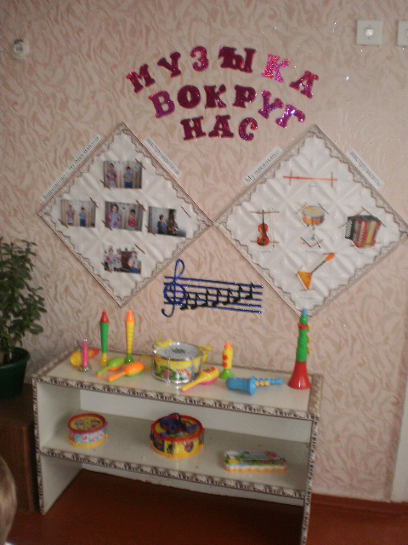
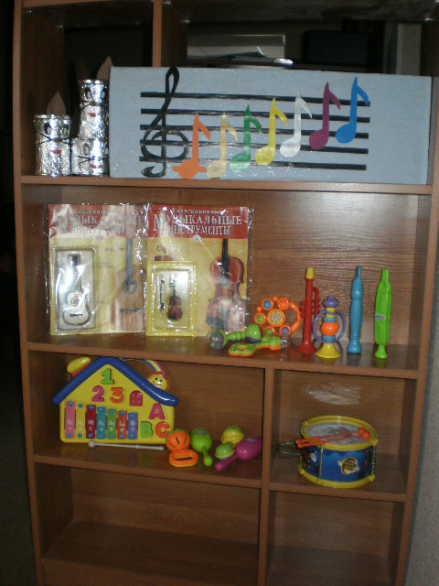
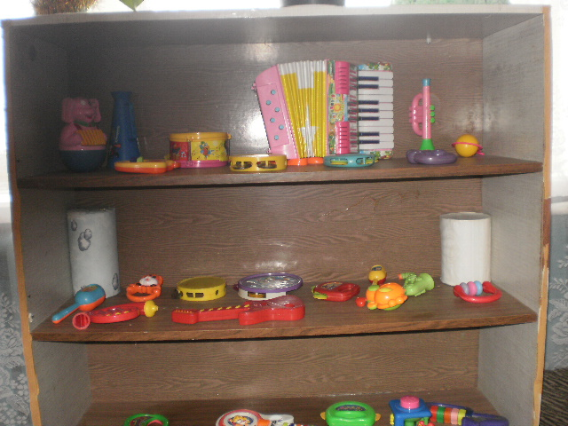
Основные требования
к музыкальным уголкам
Эстетичность музыкального уголка, его отдельных элементов.
Наличие всех необходимых пособий по данной возрастной группе.
Педагогически грамотное руководство СМД детей со стороны воспитателя.
Удобное расположение музыкального уголка.

